Slide 1


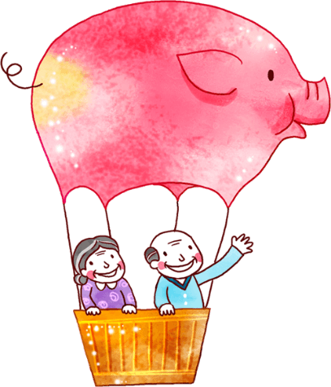





Chào mừng các con
đến với môn Tiếng Việt

Slide 2
Tiết 4
Nói và nghe

Slide 3
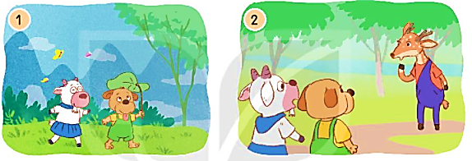
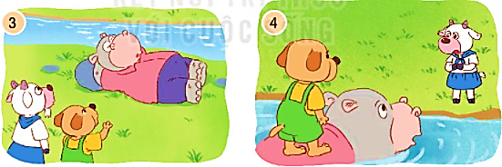
Cảm ơn anh hà mã
1. Dựa vào tranh và câu hỏi gợi ý, nói về sự việc trong từng tranh.

Slide 4


Dê và cún gặp chuyện gì
khi vào rừng?
Dê và cún vào rừng chơi, khi quay về thì bị lạc đường.

Slide 5

Dê đã nói gì khi gặp cô hươu?
Dê nói:
- Cô kia, về làng đi lối nào?

Slide 6

Vì sao dê làm anh hà mã phật ý?
Dê làm anh hà mã phật ý vì đã hỏi không lịch sự.

Slide 7

Cún đã làm gì khiến anh hà mã vui vẻ giúp đỡ?
Cún đã hỏi anh hà mã rất lịch sự: “Chào anh hà mã, anh giúp bọn em qua sông được không ạ?”

Slide 8
2. Kể lại từng đoạn theo tranh

Slide 9



LH: Hương Thảo
Thời gian 5’
Kể trong nhóm
Notes:
9

Slide 10







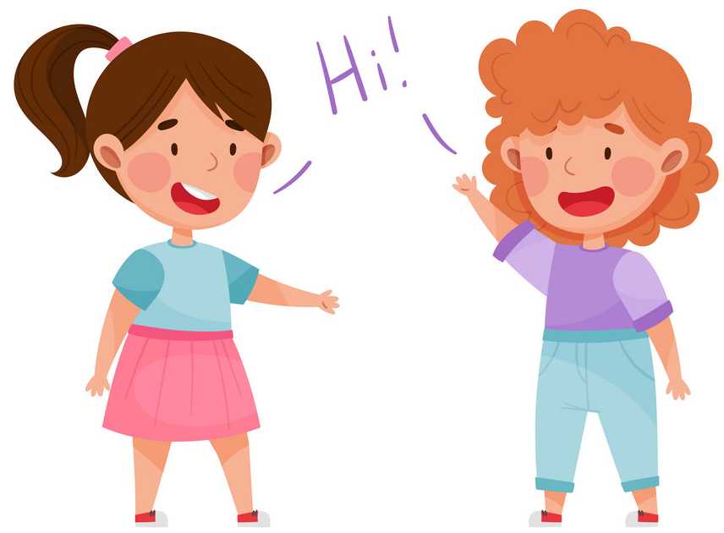
Hương Thảo: tranthao121004@gmail.com
Về nhà cùng người thân trao đổi về cách chào hỏi thể hiện sự thân thiện hoặc lịch sự

Slide 11

Củng cố bài học
Dặn dò
Hương Thảo: tranthao121004@gmail.com

Slide 12









BAY LÊN NÀO

Slide 13

Khám phá
Hổ
Tê giác
Khỉ
Ngựa vằn

Slide 14





Slide 15
Qua câu chuyện em học được điều gì?

